Slide 1
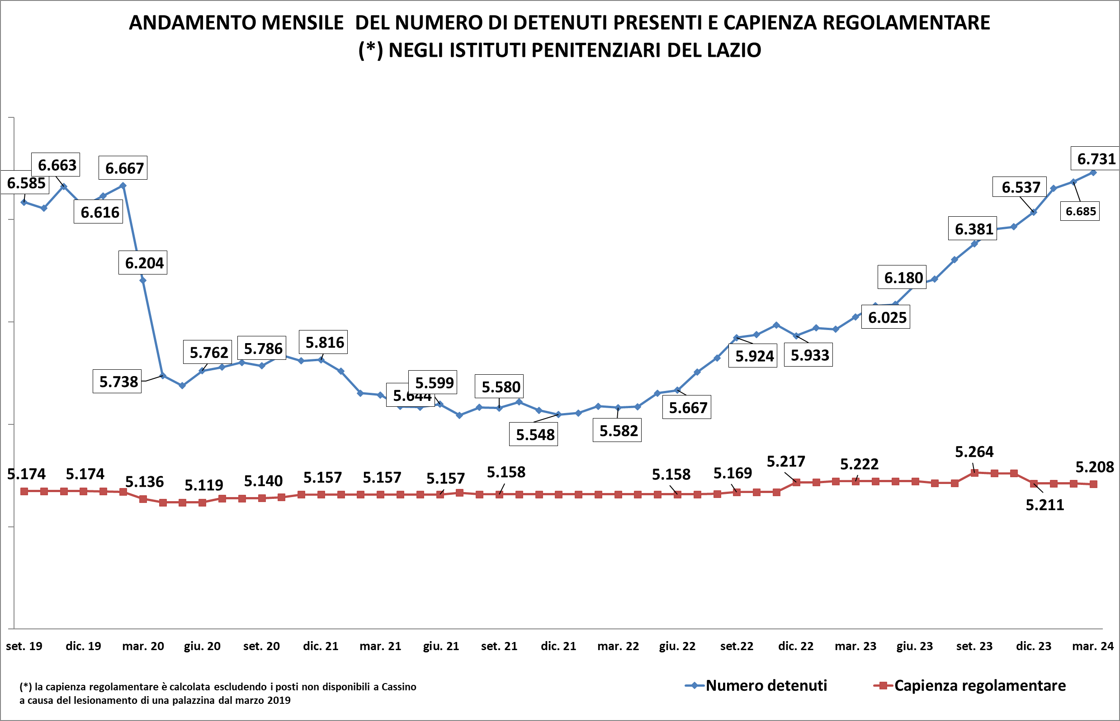
Fonte: elaborazioni di dati Dipartimento Amministrazione Penitenziaria (DAP)

Slide 2
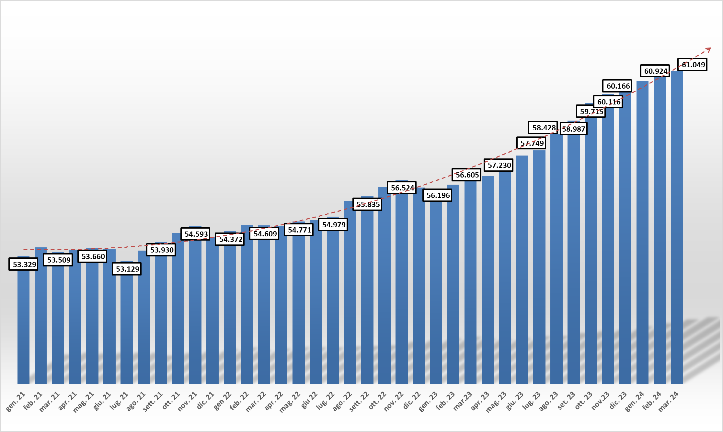
Numero di persone detenute negli Istituti penitenziari in Italia
Gen.2021- Mar. 2024
Fonte: elaborazioni di dati DAP

Slide 3
Dettaglio dei detenuti presenti negli istituti penitenziari del Lazio al 31/03/2024
Istituto | Tipo istituto | Capienza Regolamentare | POSTI effettivamente disponili (*) | Detenuti presenti al 31 Marzo 2024 |  | di cui stranieri
 |  |  |  | Totale | Donne
CASSINO - | CC | 200 | 127 | 207 |  | 75
FROSINONE "G. PAGLIEI" | CC | 513 | 489 | 576 |  | 220
PALIANO - | CR | 156 | 153 | 57 | 3 | 4
LATINA - | CC | 77 | 76 | 121 | 38 | 33
RIETI "N.C." | CC | 295 | 289 | 482 |  | 272
CIVITAVECCHIA "G. PASSERINI" | CR | 144 | 144 | 74 |  | 21
CIVITAVECCHIA "N.C." | CC | 357 | 311 | 529 | 33 | 259
ROMA "G. STEFANINI" REBIBBIA FEMMINILE | CCF | 272 | 265 | 357 | 357 | 122
ROMA "R. CINOTTI" REBIBBIA N.C.1 | CC | 1.170 | 1.067 | 1.529 |  | 488
ROMA "REBIBBIA TERZA CASA" | CC | 172 | 132 | 83 |  | 14
ROMA "REBIBBIA" | CR | 445 | 317 | 290 |  | 34
ROMA "REGINA COELI" | CC | 628 | 628 | 1142 |  | 546
VELLETRI - | CC | 412 | 412 | 622 |  | 205
VITERBO "N.C." | CC | 440 | 405 | 662 |  | 252
TOTALE |  | 5.208 | 4.742 | 6.731 | 431 | 2.545
(*) i posti effettivamente disponibili degli istituti del Lazio sono calcolati in base all’ultimo aggiornamento disponibile delle schede di trasparenza degli istituti consultabili sul sito del Ministero della Giustizia
Fonte: elaborazioni di dati DAP

Slide 4
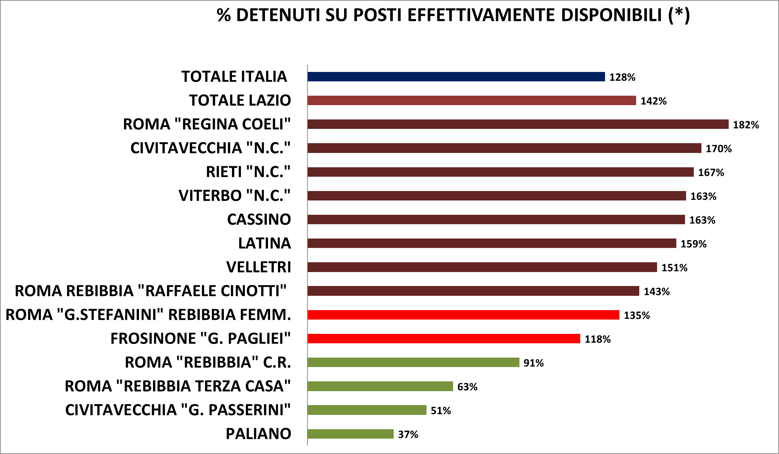
Tasso di affollamento negli istituti penitenziari del Lazio e in Italia calcolato sul totale dei posti effettivamente disponibili al 31 marzo 2024
(*) i posti effettivamente disponibili degli istituti del Lazio sono calcolati in base all’ultimo aggiornamento disponibile delle schede di trasparenza degli istituti consultabili sul sito del Ministero della Giustizia
Fonte: elaborazioni di dati DAP

Slide 5
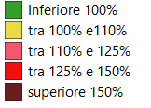
Tasso affollamento calcolato sul numero effettivo di posti disponibili(*) e numero di detenuti per Regione negli Istituti penitenziari d’Italia al 31 marzo 2024
Tasso affollamento per Regione
(*) i posti effettivamente disponibili degli istituti del Lazio sono calcolati in base all’ultimo aggiornamento disponibile delle schede di trasparenza degli istituti consultabili sul sito del Ministero della Giustizia
Fonte: elaborazioni di dati DAP

Slide 6
Variazione del numero di detenuti presenti per Regione tra il 29 febbraio 2024 e il 31 marzo 2024
Fonte: elaborazioni di dati DAP

Slide 7
Primi venti istituti penitenziari in Italia per tasso di affollamento su posti effettivamente disponibili al 31 marzo 2024
ISTITUTO | CAPIENZA "ufficiale" | PRESENTI | DONNE | STRANIERI | POSTI NON DISPONIBILI | POSTI EFFETTIVAMENTE DISPONBILI | TASSO AFFOLLAMENTO "UFFICIALE" | TASSO AFFOLLAMENTO SU POSTI DISPONIBILI
POTENZA "A. SANTORO" | 110 | 96 |  | 15 | 73 | 37 | 87% | 259%
PORDENONE - | 37 | 48 |  | 19 | 18 | 19 | 130% | 253%
MILANO "F. DI CATALDO" SAN VITTORE | 754 | 1.130 | 85 | 689 | 256 | 498 | 150% | 227%
BRESCIA "N. FISCHIONE" CANTON MONBELLO | 182 | 381 |  | 170 | 0 | 182 | 209% | 209%
CASTROVILLARI "R. SISCA" | 122 | 154 | 24 | 40 | 48 | 74 | 126% | 208%
FOGGIA - | 364 | 712 | 38 | 107 | 19 | 345 | 196% | 206%
LODI - | 45 | 90 |  | 35 | 0 | 45 | 200% | 200%
PESARO - | 153 | 245 | 21 | 98 | 26 | 127 | 160% | 193%
TARANTO - | 500 | 924 | 43 | 68 | 13 | 487 | 185% | 190%
BUSTO ARSIZIO - | 240 | 416 |  | 225 | 16 | 224 | 173% | 186%
VASTO - | 255 | 373 | 42 | 118 | 52 | 203 | 146% | 184%
AREZZO - | 108 | 44 |  | 17 | 84 | 24 | 41% | 183%
ROMA "REGINA COELI" | 628 | 1.142 |  | 546 | 0 | 628 | 182% | 182%
BOLOGNA "R. D'AMATO" | 498 | 845 | 74 | 437 | 28 | 470 | 170% | 180%
VARESE - | 53 | 95 |  | 39 | 0 | 53 | 179% | 179%
UDINE - | 86 | 154 |  | 73 | 0 | 86 | 179% | 179%
BERGAMO "Don Fausto RESMINI" | 319 | 567 | 39 | 270 | 1 | 318 | 178% | 178%
TREVISO - | 138 | 246 |  | 128 | 0 | 138 | 178% | 178%
COMO - | 226 | 402 | 44 | 206 | 0 | 226 | 178% | 178%
GROSSETO - | 15 | 26 |  | 13 | 0 | 15 | 173% | 173%
Fonte: elaborazioni di dati DAP

Slide 8
Detenuti per Posizione Giuridica In Italia e nel Lazio al 31 marzo 2024
Fonte: elaborazioni di dati DAP

Slide 9
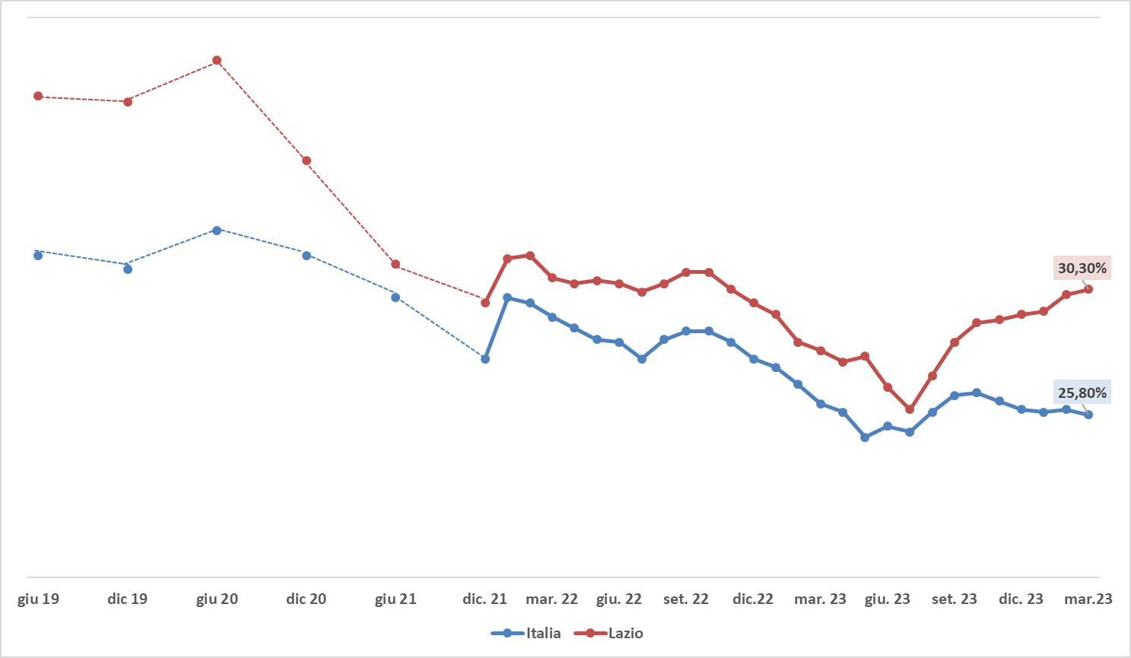
Percentuali di detenuti in attesa di giudizio in Italia e nel Lazio tra giugno 2019 e marzo 2024
Fonte: elaborazioni di dati DAP

Slide 10
Detenuti per Nazionalità In Italia e nel Lazio al 31 marzo 2024
Fonte: elaborazioni di dati DAP

Slide 11
Detenuti per Genere in Italia e nel Lazio al 31 marzo 2024
Fonte: elaborazioni di dati DAP

Slide 12
Detenute madri con figli al seguito presenti negli Istituti penitenziari in Italia al 31 marzo 2024
Regione | Istituto | Italiane |  | Straniere |  | Totale
di | di
detenzione | detenzione | Presenti | Figli al seguito | Presenti | Figli al seguito | Presenti | Figli al seguito
CALABRIA | REGGIO CALABRIA"G. PANZERA" CC | 1 | 1 | 0 | 0 | 1 | 1
CAMPANIA | LAURO ICAM | 1 | 1 | 3 | 3 | 4 | 4
LAZIO | ROMA"G. STEFANINI" REBIBBIA FEMMINILE CCF | 1 | 1 | 0 | 0 | 1 | 1
LOMBARDIA | BOLLATE"II C.R." CR | 0 | 0 | 1 | 1 | 1 | 1
LOMBARDIA | MILANO"F. DI CATALDO" SAN VITTORE CCF | 1 | 1 | 4 | 4 | 5 | 5
PIEMONTE | TORINO"G. LORUSSO L. CUTUGNO" LE VALLETTE CC | 2 | 4 | 0 | 0 | 2 | 4
PUGLIA | LECCE"N.C." CC | 1 | 1 | 0 | 0 | 1 | 1
SICILIA | MESSINA CC | 1 | 1 | 0 | 0 | 1 | 1
Totale |  | 8 | 10 | 8 | 8 | 16 | 18
Fonte: elaborazioni di dati DAP

